Slide 1
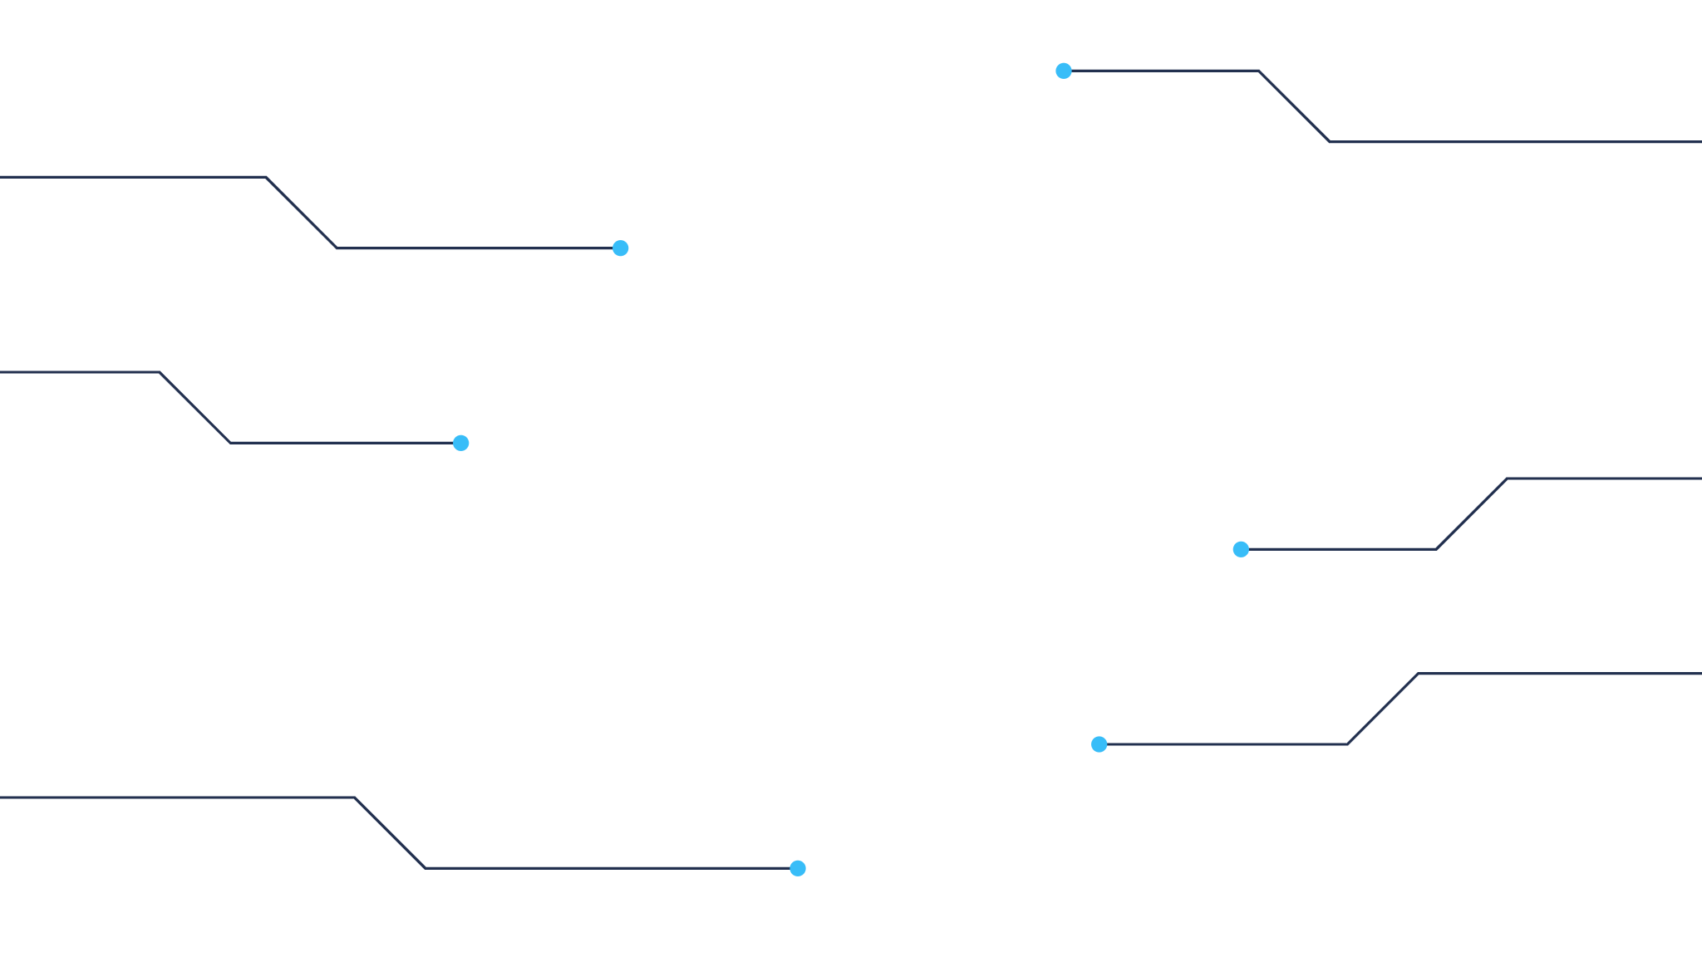

BÁO CÁO NGHIÊN CỨU & PHÁT TRIỂN (RBL)
AITA: HỆ THỐNG TRỢ GIẢNG AI
CHẤM MÃ NGUỒN JAVA TỰ ĐỘNG
Môn học: Java Web Applications (PRJ301) — Nhóm 1
Phân tích cú pháp trừu tượng (AST) & Trí tuệ nhân tạo (AI Feedback)
ĐỘI NGŨ THỰC HIỆN: TV1 — TV2 — TV3 — TV4 — TV5

Slide 2




PIPELINE TỔNG THỂ
KIẾN TRÚC HỆ THỐNG & PIPELINE DỮ LIỆU
Luồng dữ liệu khép kín từ tiếp nhận bài nộp đến xuất báo cáo sư phạm
1. Tiếp Nhận (Portal)
Sinh viên nộp ZIP/.java qua JSP
Filter chặn Zip-slip an toàn
Băm SHA-256 chống nộp trùng
Phụ trách: TV4 & TV5
2. Cô Lập (Sandbox)
Docker Sandbox cô lập tuyệt đối
Ngắt mạng hoàn toàn (--network=none)
Giới hạn CPU 50%, RAM 512MB
Barem: Sandbox 30%
3. AST Core Engine
JavaParser 3.25.10 bóc tách cây AST
15 AST Visitors bắt lỗi logic
Xuất JSON Schema chuẩn hóa
Phụ trách: TV1 & TV3
4. AI & Lưu Trữ CSDL
AIService gọi OpenAI / Gemini
Local Fallback ngoại tuyến 100%
ORM lưu 6 bảng SQL Server
Phụ trách: TV2 & TV3

Slide 3


TỔNG QUAN PHÂN CÔNG
PHẦN I: TỔ CHỨC ĐỘI NGŨ & BAREM ĐÁNH GIÁ
Cơ chế phân vai kỹ thuật độc lập và phân bổ trọng số điểm môn PRJ301
Cam Kết Tuân Thủ Barem Môn PRJ301 Của Nhóm 1:
Mô hình MVC2 & Clean Code (40% Barem): Tách bạch Model (DAO), Controller (Servlet) và View (JSP).
Môi trường Sandbox Compliance (30% Barem): Cô lập an toàn tuyệt đối qua Docker, ngắt mạng hoàn toàn.
Phản biện cá nhân Peer Defense (30% Barem): Cả 5 thành viên đều tự tin bảo vệ chuyên sâu module của mình.
Mỗi thành viên chịu trách nhiệm 1 module độc lập xuyên suốt từ Tuần 1 đến Tuần 10.

Slide 4



TV1: PR1
TV1 (Trưởng nhóm) — 3 Tuần Đầu (Tuần 1 - 3: PR1)
Xác định kiến trúc luồng dữ liệu AST và lên kế hoạch bộ bóc tách cú pháp
Sơ Đồ Khối Hệ Thống
Thiết kế sơ đồ kiến trúc tổng thể AITA.
Phân định ranh giới giữa AST Engine, SQL Server và JSP Portal.
Thống nhất chuẩn giao tiếp giữa 5 thành viên.
Đặc Tả Luồng Dữ Liệu
Định nghĩa luồng trung chuyển: Code → AST Tree → JSON Schema → CSDL → UI.
Định dạng cấu trúc metadata đầu ra cho TV3.
Khử rủi ro xung đột dữ liệu giữa các module.
Khảo Sát JavaParser
Khảo sát thư viện JavaParser 3.25.10.
Cam kết không dùng Regex quét text thô.
Thuyết trình bảo vệ kiến trúc tại mốc PR1.

Slide 5

TV1: PR2
TV1 (Trưởng nhóm) — 3 Tuần Sau (Tuần 4 - 6: PR2)
Triển khai parser với JavaParser và chuẩn hóa dữ liệu JSON Schema
StaticJavaParser Core
Biên dịch thành công module bóc tách mã nguồn Java.
Chuyển chuỗi mã thành đối tượng CompilationUnit.
Bắt lỗi cú pháp (Syntax Error) tức thì.
Syntax Visitor Khung
Xây dựng khung mẫu duyệt cây VoidVisitorAdapter.
Bóc tách danh sách ClassDeclaration, MethodDeclaration.
Đo lường độ sâu phân tích cú pháp tĩnh.
JSON Schema Chuẩn Hóa
Xuất dữ liệu: {classes, methods, syntaxValid}.
Thời gian parse siêu tốc: 80 - 150ms / file Java.
Demo Live phân tích file Java thật tại PR2.

Slide 6


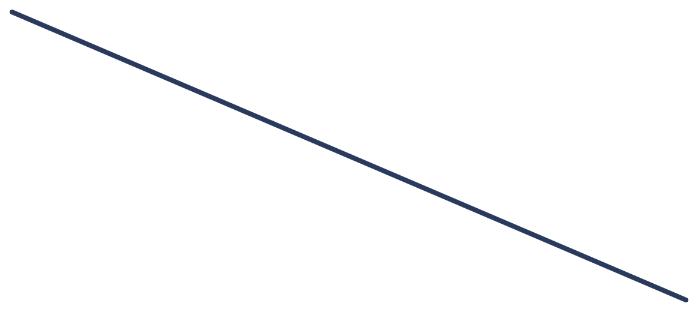
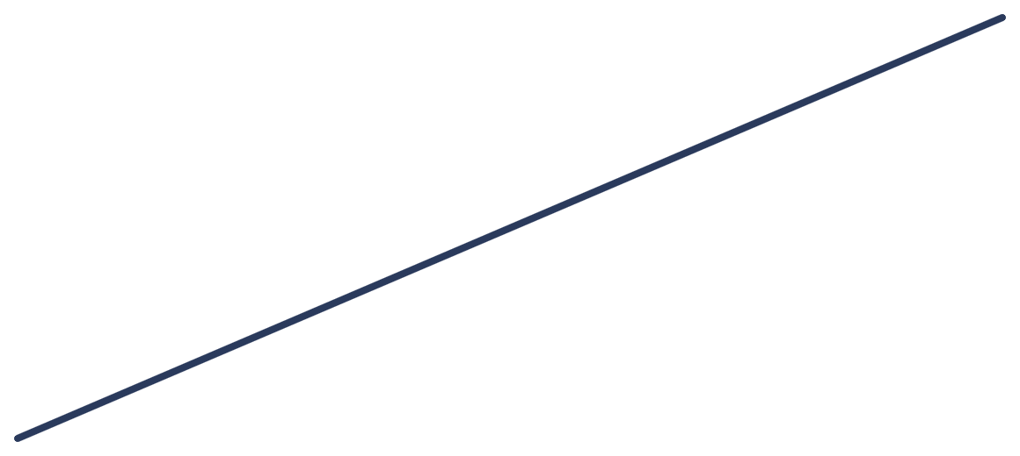



KIẾN TRÚC TÍCH HỢP
SƠ ĐỒ TRUNG CHUYỂN DỮ LIỆU ĐA MODULE
Khế ước giao tiếp không nghẽn luồng giữa các phân hệ của 5 thành viên
Luồng Dữ Liệu Đồng Bộ:
Portal (TV4) → Security Filter (TV5) → Docker Sandbox (TV5) → AST Core (TV1) → 15 Rule Visitors (TV3) → AIService Host (TV3) → SQL Server (TV2)

Slide 7

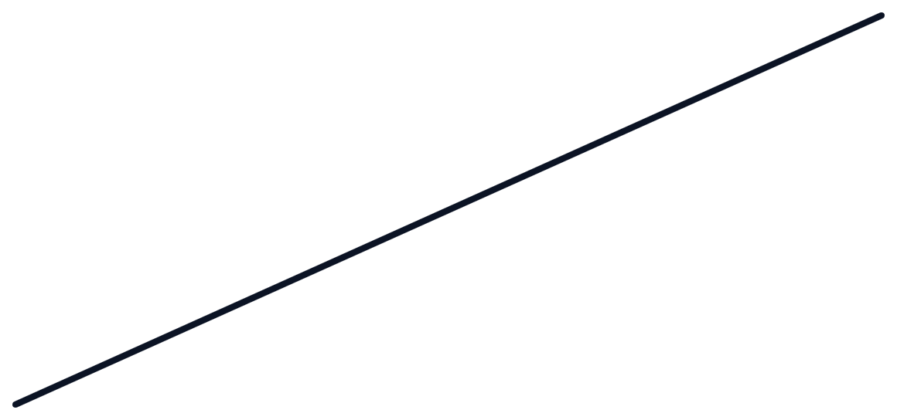
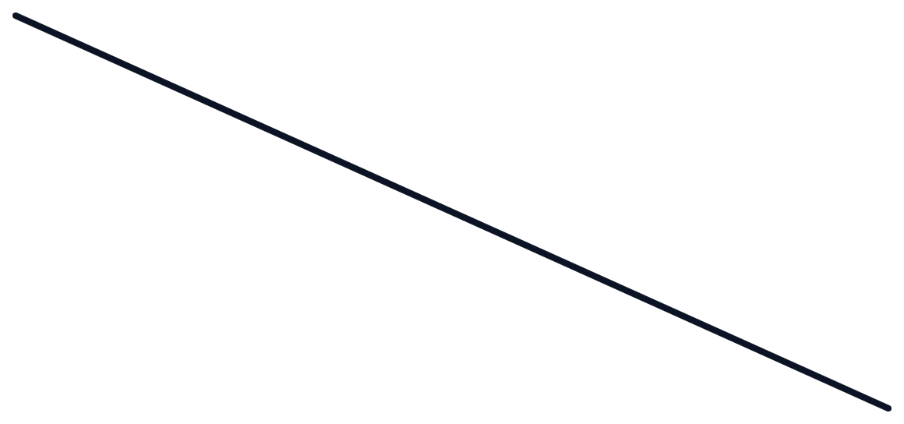
TV2: PR1
TV2 (Backend & Database) — 3 Tuần Đầu (Tuần 1 - 3: PR1)
Thiết kế ERD 6 bảng chuẩn hóa 3NF và triển khai CSDL thật trên Microsoft SQL Server
ERD 6 Bảng 3NF
Users: Tài khoản, quyền hạn.
Submission: Bài nộp, hash.
AnalysisResult: AI feedback.
Bảng Vi Phạm & Điểm
RuleDefinition: 15 rules.
RuleViolation: Dòng lỗi, fix.
Score: Điểm cuối (0-10đ).
SQL Server Thật
Chạy script DDL tạo bảng.
Ràng buộc PK, FK đầy đủ.
Demo Live trên SSMS tại PR1.
JWT Authentication
Khởi tạo JwtUtil tạo token.
Xác thực token khi đăng nhập.
Đạt 10đ DB Design

Slide 8
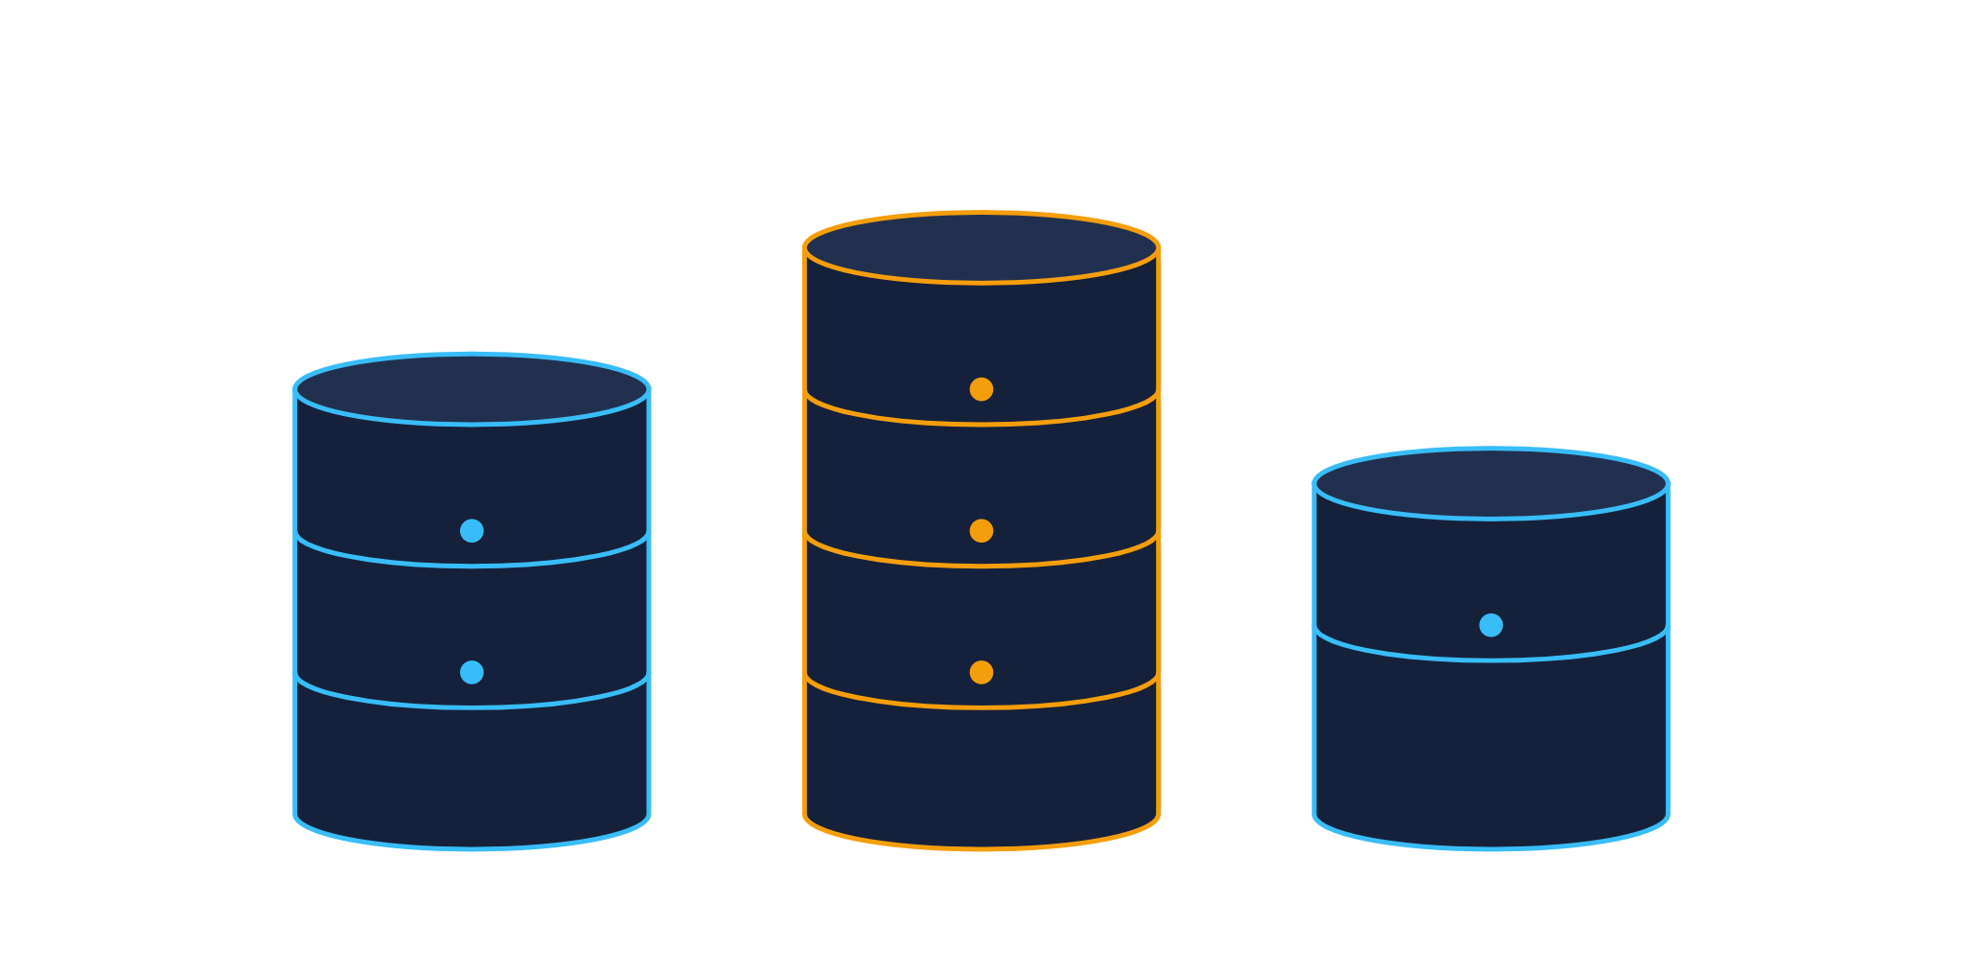
TV2: PR2
TV2 (Backend & Database) — 3 Tuần Sau (Tuần 4 - 6: PR2)
Hoàn thiện tầng DAO/JDBC an toàn và xây dựng bộ dữ liệu mẫu 200 bản ghi
Hoàn Thiện 6 Lớp DAO Chuẩn JDBC:
UsersDAO: Quản lý người dùng và phân quyền.
SubmissionDAO: Lưu nhận bài nộp kèm file_hash.
AnalysisResultDAO & RuleViolationDAO: Lưu chi tiết vi phạm.
RuleDefinitionDAO & ScoreDAO: Quản lý barem và điểm số.
Tự Động Hóa Dữ Liệu & Bảo Mật:
DatabaseSeeder & CSVHelper: Nạp 200 bài nộp mẫu, 1,100 users.
100% dùng PreparedStatement chống triệt để SQL Injection.

Slide 9
BAREM ĐIỂM & CAM KẾT
BẢNG BAREM ĐÁNH GIÁ ĐỒ ÁN MÔN PRJ301
Chi tiết các hạng mục chấm điểm và giải pháp kỹ thuật đáp ứng của Nhóm 1
1. Kiến Trúc MVC2 & Clean Code (Trọng số 40%):
Mã nguồn phân tách rõ ràng: model/, dao/, controller/, service/, rule/, util/.
Tuyệt đối không dùng Scriptlet Java trong JSP; dùng JSTL và Expression Language (EL).
2. Môi Trường Sandbox Compliance (Trọng số 30%):
Mã nguồn sinh viên được biên dịch và phân tích trong Docker Container cách ly tuyệt đối.
Giới hạn RAM 512MB, CPU 50%, Timeout 10s, cờ --network=none ngăn chặn mã độc ra ngoài.
3. Phản Biện Chuyên Sâu Peer Defense (Trọng số 30%):
Cả 5 thành viên nắm vững luồng dữ liệu, cơ chế AST, thuật toán băm SHA-256 và ORM Transaction.

Slide 10
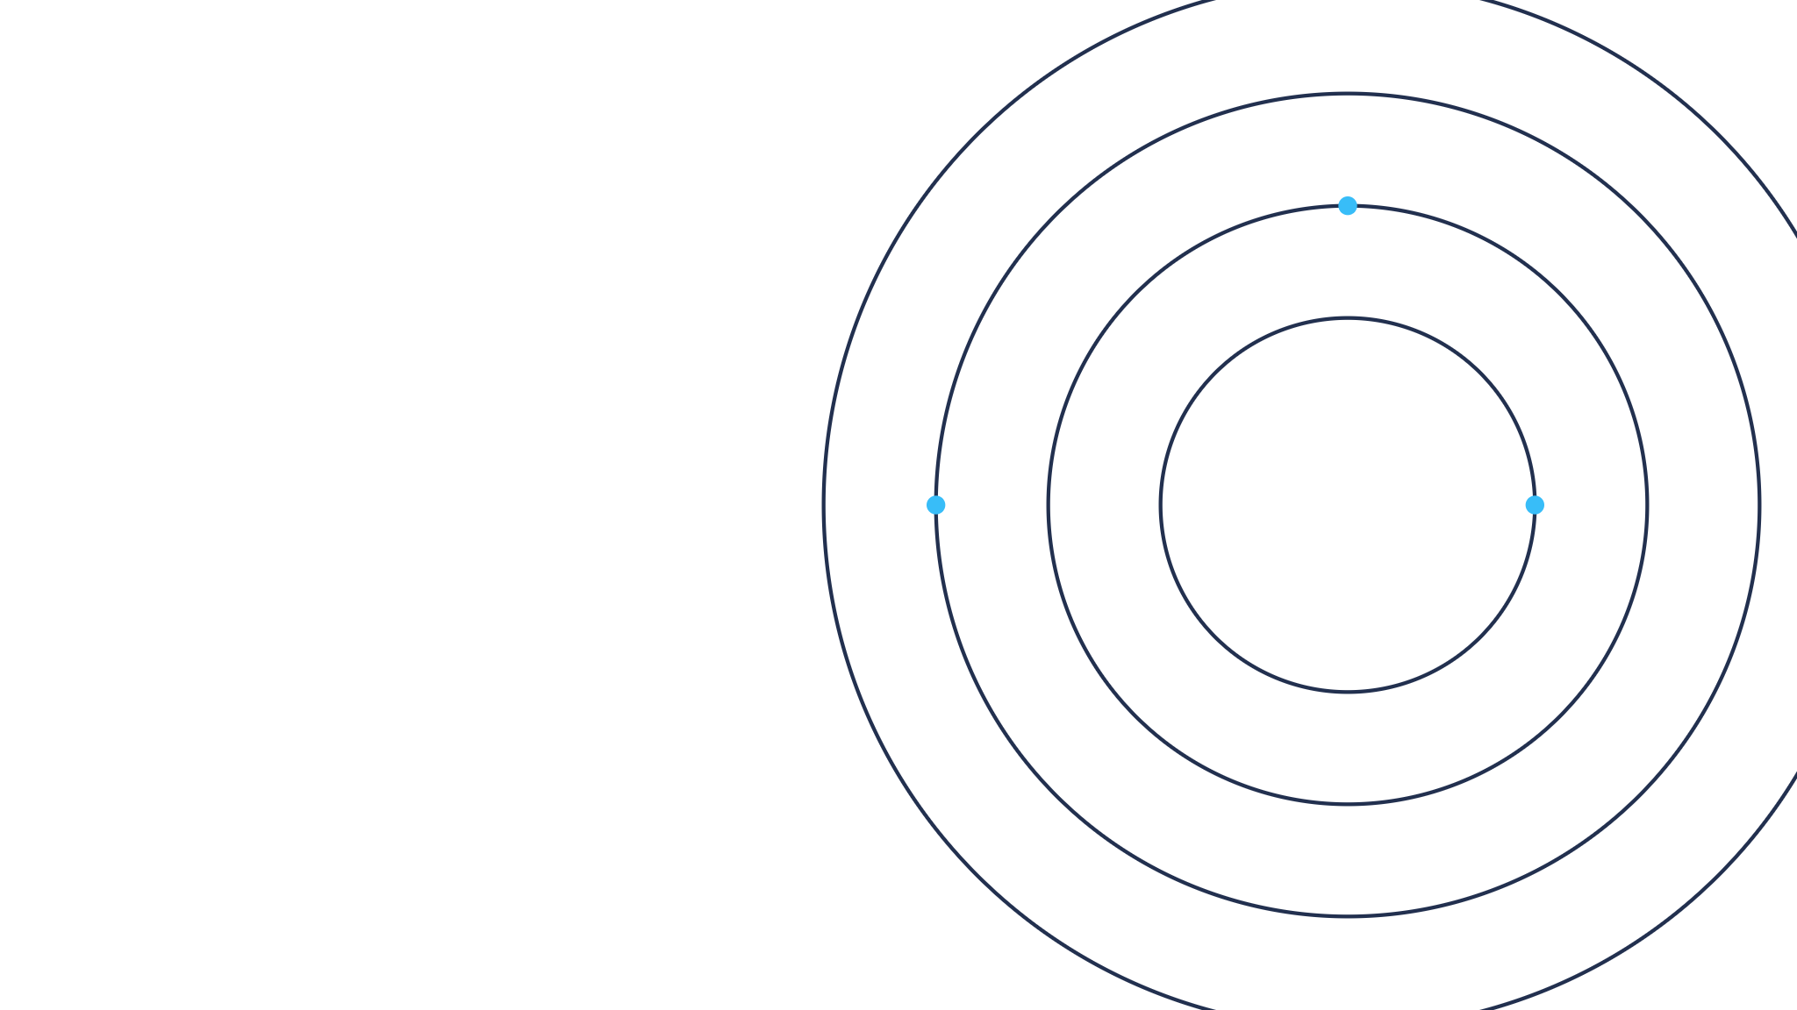

TV3: PR1
TV3 (AI Rule & Detection) — 3 Tuần Đầu (Tuần 1 - 3: PR1)
Khảo sát chuẩn công nghiệp SonarQube và kết nối thử nghiệm Cloud AI
Định Hướng Xây Dựng Bộ Quy Tắc & Mô Hình AI:
Khảo sát chuẩn SonarQube Java Rules & PMD để lọc ra danh mục lỗi lập trình phổ biến nhất của sinh viên.
Xác định 3 nhóm lỗi trọng yếu: Lỗi sập app (Crash/Logic), Rò rỉ tài nguyên (Resource Leak) và Chuẩn code (Smell).
Thử nghiệm kết nối gọi API OpenAI và Gemini với đoạn mã mẫu đơn giản.
Cam kết tại PR1: Sử dụng phân tích cây cú pháp AST thay vì regex để đạt độ chính xác cao nhất.

Slide 11





TV3: SỐ LIỆU THỰC NGHIỆM
BỘ CHỈ SỐ KỸ THUẬT ĐỘT PHÁ CỦA TV3
Thành quả nghiên cứu RBL đáp ứng trọn vẹn barem điểm AI Integration
15 / 15
Rule Visitors Active
Duyệt cây AST 100% JavaParser
100.0%
Độ Nhạy (Recall)
Bắt trọn 15/15 ca lỗi bad code
0.00%
False Positive Rate
Không báo nhầm trên code sạch
< 80ms
Tốc Độ Phân Tích
Duyệt toàn bộ 15 rule siêu tốc

Slide 12
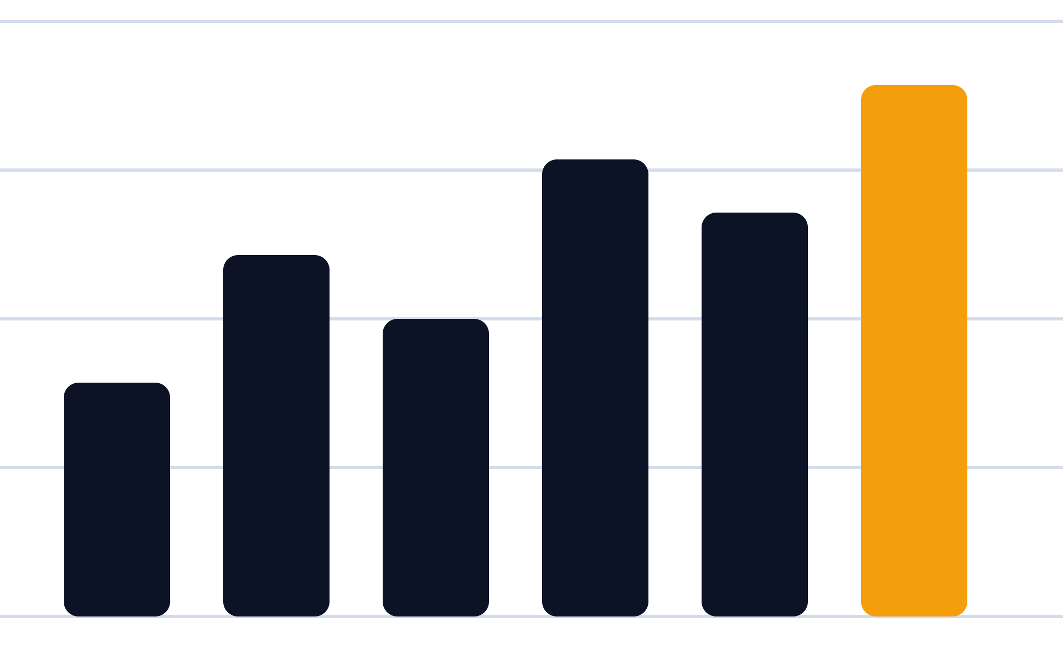

TV2: PR3 & FINAL
TV2 (Backend & Database) — 3 Tuần Cuối (PR3) & Tuần 10 (Final Demo)
Kiến trúc ORM Transactional, đồng bộ trạng thái và bảo vệ tính toàn vẹn CSDL
1. Dịch Vụ GradingJobORMService Transactional (PR3):
Đảm bảo tính nguyên tử (Atomicity): Cập nhật Submission (status) ↔ AnalysisResult ↔ Score trong 1 giao dịch.
Nếu việc chấm bài hoặc gọi AI bị lỗi, dữ liệu tự động rollback, không để lại trạng thái rác.
2. Toàn Vẹn CSDL Trước Hội Đồng (Tuần 10 - Final Demo):
Rà soát 100% khóa ngoại hợp lệ, đạt Zero Orphan Records (không có bản ghi mồ côi).
Ràng buộc kiểm tra điểm số nghiêm ngặt trong khoảng từ 0.0 đến 10.0 điểm.
Truy vấn trực tiếp CSDL trên SSMS thời gian thực để chứng minh điểm bài nộp demo được lưu tức thì.

Slide 13
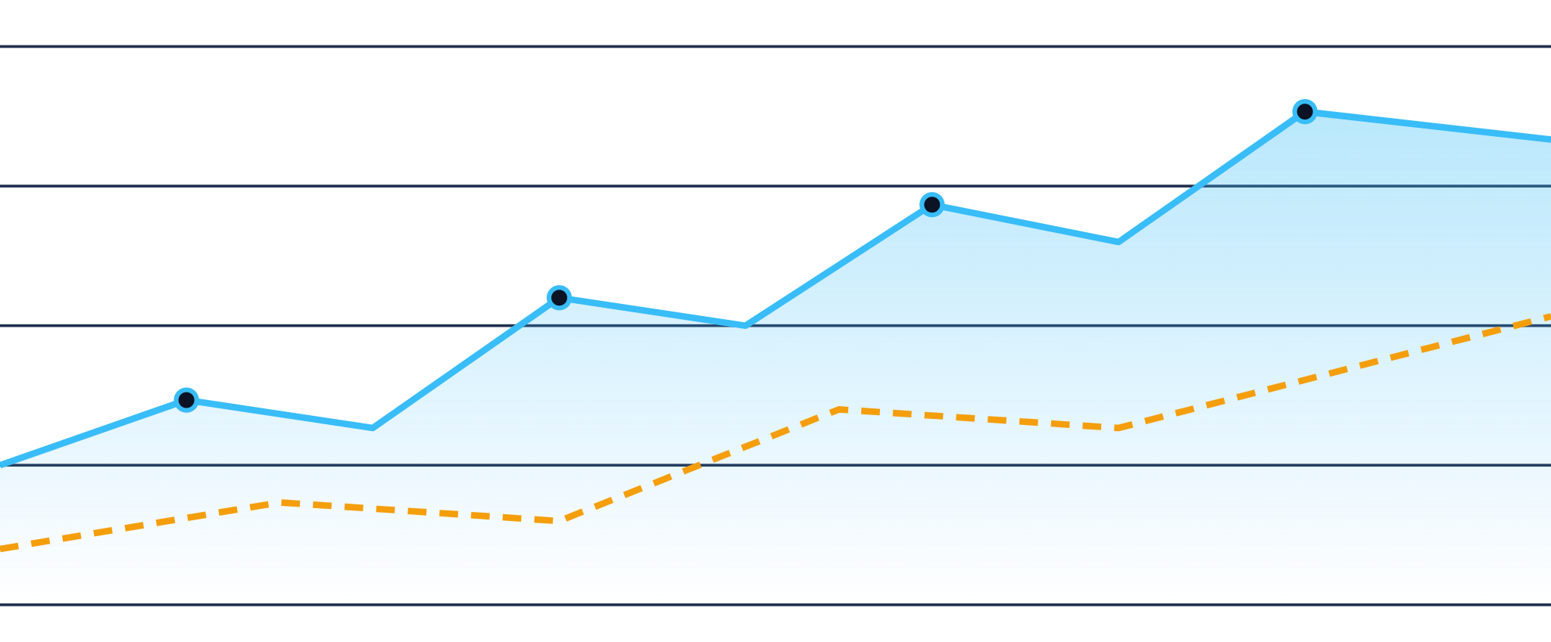
TIẾN ĐỘ DỰ ÁN
TIẾN ĐỘ HOÀN THIỆN ĐỒ ÁN QUA 10 TUẦN
Đường cong tích lũy tính năng và mức độ sẵn sàng qua 4 mốc đánh giá RBL
Các Cột Mốc Hoàn Thiện:
Tuần 1-3 (PR1: 25%) → Tuần 4-6 (PR2: 55%) → Tuần 7-9 (PR3: 90%) → Tuần 10 (Final Demo: 100% Hoàn Tất)

Slide 14





TV1: PR3 & FINAL
TV1 (Trưởng nhóm) — 3 Tuần Cuối (PR3) & Tuần 10 (Final Demo)
Tích hợp đa file, xử lý cấu trúc phức tạp và điều phối phát hành toàn hệ thống
1. Tích Hợp Đa File ZIP (PR3):
Mở rộng Parser hỗ trợ gói nộp ZIP chứa nhiều file Java liên kết quan hệ kế thừa và import package.
2. Xử Lý Các Cấu Trúc Mã Nâng Cao (PR3):
Bóc tách chính xác các inner class, anonymous class, nested loops và lambda expression không gây nghẽn luồng.
3. Tích Hợp Sâu Cùng 15 Rule Visitor Của TV3 (PR3):
Kết nối 15 AST Visitors vào pipeline, đảm bảo mỗi file Java chỉ duyệt 1 lượt duy nhất qua cây cú pháp.
4. Rà Soát Release Package & Chủ Trì Bảo Vệ (Tuần 10 - Final Demo):
Kiểm tra tính toàn vẹn 44 file Java, CSDL và tài liệu README; điều phối phần trình bày của 5 thành viên.

Slide 15





TV3: PR3 ĐỘT PHÁ
TV3 (AI Rule & Detection) — 3 Tuần Cuối (Tuần 7 - 9: PR3)
Đột phá 15 AST Visitors độc lập, AIService thuần Java & Prompt Engineering
1. 15 AST Visitors
Vô hạn (INF_LOOP): while(true), i--.
Logic: String ==, chia cho 0, if(a=b).
Rò rỉ JDBC, empty catch, equals.
2. Context Slicing
Chỉ trích xuất 5 dòng quanh lỗi.
Tiết kiệm 85% token chi phí.
Phản hồi AI siêu tốc: dưới 1.5s.
3. AIService Java
Dùng HttpURLConnection thuần.
Kết nối song song OpenAI & Gemini.
Bảo mật key trong .env, timeout 15s.
4. Local Fallback
Tự động kích hoạt khi mất mạng.
Sinh giải thích Markdown sư phạm.
Cung cấp code Before/After trực quan.

Slide 16









TV5: PR2
TV5 (Sandbox & DevOps) — 3 Tuần Sau (Tuần 4 - 6: PR2)
Nén ZIP an toàn, chặn đứng lỗ hổng Zip-slip và xác thực băm mật mã SHA-256
1. Bộ Lọc An Toàn Tệp Tin (Security Filter):
Chặn đứng triệt để lỗ hổng Zip-slip: Loại bỏ các file nén chứa đường dẫn '../' có ý đồ ghi đè file hệ điều hành.
Chặn đứng Zip-bomb: Giới hạn tỉ lệ nén và dung lượng giải nén tối đa 10MB để chống tràn bộ nhớ máy chủ.
2. Thuật Toán Băm Mật Mã SHA-256:
Tính toán chuỗi hash SHA-256 64 ký tự hex trực tiếp từ luồng byte nộp bài.
Lưu vết chuỗi băm vào cột file_hash của bảng Submission trong CSDL SQL Server.
3. Cơ Chế Chống Nộp Trùng (Deduplication):
Tra cứu nhanh trong CSDL: Nếu phát hiện mã hash trùng lặp, hệ thống tái sử dụng kết quả hoặc từ chối chấm lại, tiết kiệm 100% tài nguyên Sandbox.

Slide 17





TV3: FINAL DEMO
TV3 (AI Rule & Detection) — Tuần 10 (Final Demo): 0% False Positive
Minh chứng độ chính xác tuyệt đối qua bộ benchmark và 4 kịch bản lỗi mẫu
Kiểm Thử Bad Code (15/15 Pass):
Tỉ lệ phát hiện lỗi đúng (Recall / TPR): 100.0%.
Sample 01: Bắt 3 ca vô hạn (while true, bước nhảy i-- ngược chiều) → Trừ 10 điểm.
Sample 02: Bắt String ==, chia cho 0, gán nhầm trong if, catch rỗng.
Sample 03: Bắt rò rỉ JDBC, thiếu @Override, class viết thường.
Thời gian phân tích: 60 - 80ms / file.
Kiểm Thử Clean Code (0.00% FP):
Tỉ lệ báo lỗi nhầm (False Positive Rate): 0.00%.
5/5 ca kiểm thử mã nguồn sạch đạt 0 vi phạm.
Độ chính xác (Precision): Đạt trọn vẹn 100.0%.
Sample 04 (Good Code): Điểm số bài sạch đạt tuyệt đối 10.0 / 10.0 điểm.
Đạt điểm tối đa 10đ AI Integration.

Slide 18






TV5: PR1
TV5 (Sandbox & DevOps) — 3 Tuần Đầu (Tuần 1 - 3: PR1)
Khởi tạo hạ tầng Git, luồng CI/CD và thiết kế kiến trúc Docker Sandbox
1. Khởi Tạo Repository
Thiết lập GitHub repo chung.
Cấu hình .gitignore chuẩn Java/Maven.
Phân chia nhánh branch cho 5 thành viên.
2. Quy Chuẩn Làm Việc
Định nghĩa format commit message.
Cơ chế Pull Request có review chéo.
Bảo đảm commit history minh bạch.
3. CI Pipeline Tự Động
Tự động build mã nguồn khi push.
Chạy kiểm thử cú pháp tự động.
Phát hiện xung đột mã sớm.
4. Kế Hoạch Docker Sandbox
Nghiên cứu cơ chế cô lập container.
Xác định giới hạn tài nguyên khắt khe.
Bảo vệ máy chủ trước code độc hại.
5. Barem Sandbox (30%)
Định hình tiêu chuẩn Sandbox Compliance.
Xây dựng kịch bản kiểm thử phá hoại.
Cam kết đạt điểm tuyệt đối 30%.
6. Thuyết Trình PR1
Bảo vệ giải pháp hạ tầng.
Minh họa cấu trúc thư mục repo.
Hoàn tất mốc PR1

Slide 19







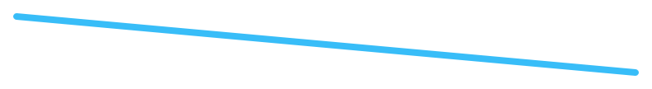
TV5: SANDBOX ARCHITECTURE
CHI TIẾT LUỒNG DOCKER SANDBOX & HÀNG ĐỢI (TV5)
Kiến trúc cô lập tuyệt đối trước các đoạn mã phá hoại hệ thống
Cơ Chế Cách Ly Tuyệt Đối Của Docker Sandbox:
Cờ --network=none (Ngắt mạng) + RAM 512MB + CPU 50% + Timeout 10s dập tắt vòng lặp vô hạn.
Sau khi bóc tách AST ra JSON an toàn, dữ liệu mới được chuyển ra ngoài ứng dụng chính để gọi AI.

Slide 20


TIẾN ĐỘ RBL
PHẦN II: BÁO CÁO KỸ THUẬT CHI TIẾT TỪNG THÀNH VIÊN
Hành trình phát triển qua 4 mốc: 3 tuần đầu (PR1), 3 tuần sau (PR2), 3 tuần cuối (PR3) và Final Demo
Lộ Trình Phát Triển 10 Tuần Đồ Án RBL:
3 Tuần Đầu (Tuần 1 - 3: PR1): Khởi tạo kiến trúc, thiết kế ERD, khảo sát danh mục Rule và UI prototype.
3 Tuần Sau (Tuần 4 - 6: PR2): Hoàn thiện Core Parser, tầng DAO, Rule Engine v1 và Submission Portal.
3 Tuần Cuối (Tuần 7 - 9: PR3): Tích hợp 15 AST Visitors, Docker Sandbox ngắt mạng, AIService và ORM Transaction.
Tuần 10 (Final Demo): Benchmark 0% False Positive, Live Demo 4 kịch bản lỗi mẫu và bảo vệ trước Hội đồng.

Slide 21


NHÂN SỰ ĐỀ TÀI
PHÂN CÔNG 5 THÀNH VIÊN THEO CHUYÊN MÔN
Bảo đảm từng thành viên phụ trách một mảng kỹ thuật cốt lõi
TV1 (Trưởng nhóm)
AST Engine Lead
Kiến trúc hệ thống
JavaParser AST Core
Chuẩn JSON Schema
Barem: Application (25đ)
TV2 (Backend & DB)
Database Engineer
ERD 6 bảng SQL Server
6 Lớp DAO JDBC
ORM Transactional
Barem: Database Design (10đ)
TV3 (AI & Rule)
AI Rule Engineer
15 AST Rule Visitors
AIService Java / Fallback
0.00% False Positive
Barem: AI Integration (10đ)
TV4 & TV5 (UI/DevOps)
Frontend & Sandbox Lead
MVC2 Portal JSP (TV4)
Docker Sandbox ngắt mạng (TV5)
Băm SHA-256 & CI/CD (TV5)
Barem: Sandbox 30% + UI 10đ

Slide 22





TV4: PR2
TV4 (Frontend & MVC2) — 3 Tuần Sau (Tuần 4 - 6: PR2)
Hoàn thiện Submission Portal thuần kiến trúc MVC2 với Servlet, JSP & Filter
Tầng Điều Phối (Servlet & Filter):
HomeController: Điều hướng trang chủ và dashboard.
LoginController & LogoutController: Quản lý phiên làm việc.
SubmissionController: Xử lý upload file multipart.
Filter kiểm tra Session đăng nhập, ngăn truy cập trái phép.
Giao Diện JSP Chuẩn MVC2 (Không Scriptlet):
Sử dụng Expression Language (EL) ${...} hiển thị dữ liệu.
Sử dụng JSTL (c:forEach, c:if) duyệt danh sách bài nộp.
Tuyệt đối không viết code Java scriptlet (<% ... %>) trong file JSP.
Tuân thủ chặt chẽ tiêu chí 40% MVC2 Clean Code.

Slide 23




TV4: PR3 & FINAL
TV4 (Frontend & MVC2) — 3 Tuần Cuối (PR3) & Tuần 10 (Final Demo)
Dashboard hiển thị trực quan AST, diễn giải AI sư phạm và live demo
1. AST Result Dashboard
Hiển thị danh sách vi phạm.
Highlight chính xác dòng code lỗi.
Phân loại Error / Warning.
2. Render Markdown AI
Hiển thị phản hồi từ AIService.
Khối code Before/After đẹp mắt.
Lời giải thích sư phạm tự nhiên.
3. Responsive Design
Tương thích tốt trên Desktop & Tablet.
Tốc độ tải trang dưới 0.5 giây.
Giao diện hiện đại, dễ thao tác.
4. Phân Quyền 2 Chiều
Màn hình riêng cho Sinh viên.
Bảng quản lý riêng cho Giảng viên.
Chấm phúc khảo và điều chỉnh điểm.
5. Live Demo Hoàn Chỉnh
Sinh viên nộp file bài làm Java.
Hệ thống tự động chấm điểm.
Xuất bảng điểm tức thì.
6. Bảo Vệ Barem MVC2
Tự tin trả lời Q&A kiến trúc Web.
Giải thích rõ phân tầng MVC2.
Đạt 40% Barem MVC2

Slide 24







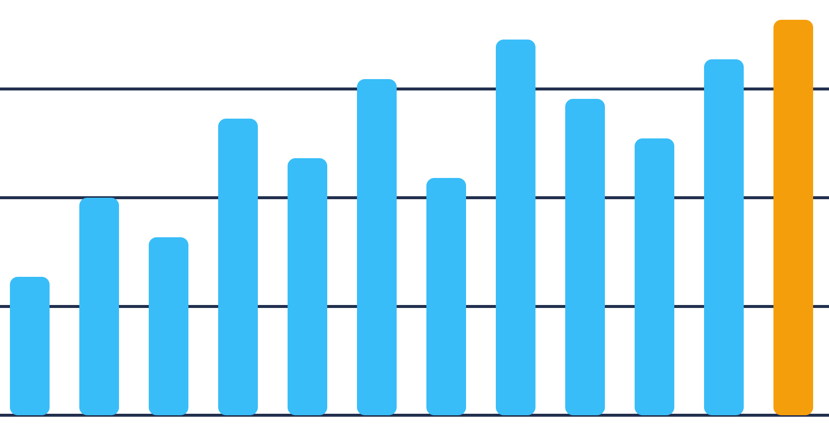


TV4: PR1
TV4 (Frontend & MVC2) — 3 Tuần Đầu (Tuần 1 - 3: PR1)
Khởi tạo thiết kế Wireframe Prototype, Use-Case Diagram & User Flow
Wireframe Submission
Thiết kế giao diện nộp bài cho sinh viên.
Dashboard quản lý chấm điểm cho giảng viên.
Định hình bố cục bảng điểm rõ ràng.
Use-case Diagram
Actor Sinh viên: Nộp bài, xem điểm, xem giải thích.
Actor Giảng viên: Cấu hình rule, quản lý lớp.
Actor Hệ thống: Kích hoạt engine chấm tự động.
User Flow Điều Hướng
Luồng: Login → Portal nộp bài → Kết quả.
Tối ưu số bước thao tác cho người dùng.
Đạt 10đ UI/UX Prototype

Slide 25





TV3: PR2
TV3 (AI Rule & Detection) — 3 Tuần Sau (Tuần 4 - 6: PR2)
Triển khai phiên bản Rule Engine v1 và bộ test case sơ khai
Các Rule Logic Ban Đầu
Phát hiện Null Return (NPE).
Cấp phát mảng trong loop (OOM).
Kiểm tra chuẩn đặt tên class (CS).
Quy Tắc Code Smell
Phương thức dài quá 40 dòng (LONG_METHOD).
Thiếu chú thích JavaDoc (COMMENT).
Tự động tính toán điểm trừ theo mức độ.
Đo Lường & Đánh Giá
Xây dựng 2 test case đầu tiên trong Node.js.
Nhận diện hạn chế của rule sơ khai đối với False Positive.
Lên kế hoạch chuyển sang 100% JavaParser.

Slide 26
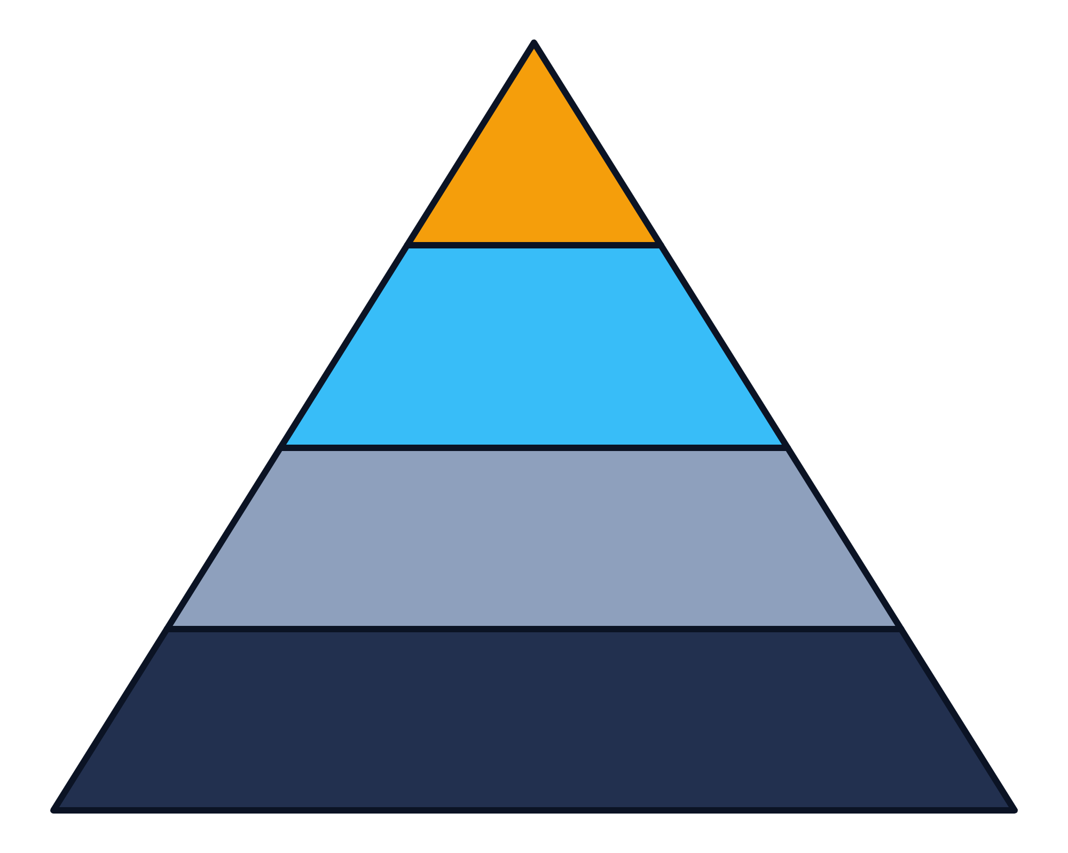




TV5: PR3 & FINAL
TV5 (Sandbox & DevOps) — 3 Tuần Cuối (PR3) & Tuần 10 (Final Demo)
Kim tự tháp bảo mật, hàng đợi Redis Queue và chủ trì bảo vệ Sandbox Compliance
4 Tầng Bảo Mật Kim Tự Tháp AITA:
Tầng 1 (Đỉnh): Final Technical Report & Disaster Recovery Plan.
Tầng 2: Redis Queue phân phối tải, có cơ chế Retry khi lỗi.
Tầng 3: Docker Sandbox giới hạn RAM 512MB, CPU 50%, Timeout 10s.
Tầng 4 (Đáy): Cờ --network=none ngắt hoàn toàn Internet khỏi mã sinh viên.
Bảo Vệ Tiêu Chí Sandbox Compliance (30% Barem):
Chứng minh mọi thành viên đều nắm rõ luồng dữ liệu an toàn.
Đạt trọn vẹn điểm tối đa cho tiêu chí Sandbox.

Slide 27






TV5: CI/CD PIPELINE
QUY TRÌNH KIỂM THỬ TỰ ĐỘNG & BẢO ĐẢM CHẤT LƯỢNG (TV5)
Quy trình CI/CD tích hợp tự động kiểm tra tính tương thích của 44 file Java
Quy Trình 4 Bước Đóng Gói Tự Động:
1. Code Push & Lint → 2. Test Suite 15/15 Rule Pass → 3. Benchmark 0% False Positive → 4. Đóng Gói Shaded JAR

Slide 28
BẢNG RULE DEFINITION
BẢNG DANH MỤC 15 RULE LOGIC AST (TV3)
Phân loại chi tiết mã rule, mức độ cảnh báo và mức điểm trừ
Nhóm 1: Lỗi Sập Ứng Dụng & Vòng Lặp Vô Hạn (Trừ nặng 2.0 - 10.0đ)
INF_LOOP: Vòng lặp vô hạn (while true, i--) [-10.0đ] | NPE: Trả về null không an toàn [-2.0đ]
DIV_ZERO: Chia cho hằng số 0 [-3.0đ] | MEM_LEAK: Cấp phát mảng trong vòng lặp [-1.5đ]
Nhóm 2: Lỗi Logic Nghiêm Trọng & Rò Rỉ Tài Nguyên (Trừ 1.0 - 2.5đ)
STR_EQ: So sánh chuỗi bằng == [-2.0đ] | ASSIGN_IN_COND: Gán nhầm trong điều kiện if [-2.5đ]
RES_LEAK: Quên đóng Connection/Statement JDBC [-2.5đ] | EMPTY_CATCH: Nuốt ngoại lệ catch rỗng [-1.5đ]
DEAD_CODE: Mã không bao giờ thực thi sau return [-1.0đ] | DUP_CODE: Khối lệnh trùng lặp [-1.0đ]
Nhóm 3: Chuẩn Lập Trình Hướng Đối Tượng & Clean Code (Trừ 0.5 - 1.5đ)
OVERRIDE: Thiếu annotation @Override [-1.0đ] | EQUALS_HASH: Có equals mà thiếu hashCode [-1.5đ]
CS: Tên class không viết hoa chữ cái đầu [-0.5đ] | LONG_METHOD: Phương thức quá 40 dòng [-0.5đ] | COMMENT [-0.5đ]

Slide 29
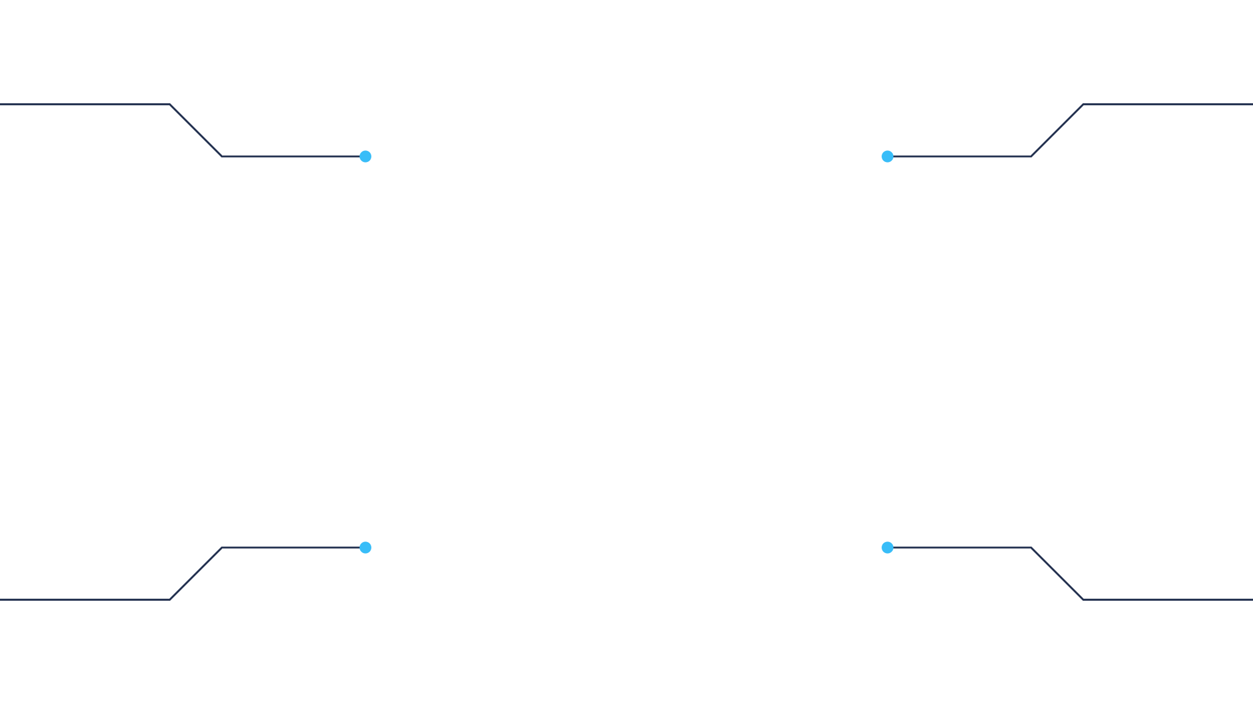

SẴN SÀNG Q&A
TỔNG KẾT & SẴN SÀNG PHẢN BIỆN Q&A HỘI ĐỒNG
Cả 5 thành viên tự tin bảo vệ 30% barem điểm Peer Defense
Chiến Lược Trả Lời Câu Hỏi Của Từng Thành Viên:
TV1: Bảo vệ tính ưu việt của phân tích cú pháp AST so với Regex thông thường.
TV2: Bảo vệ CSDL chuẩn 3NF và tính toàn vẹn Transaction khi nhiều sinh viên nộp cùng lúc.
TV3: Bảo vệ cơ chế duyệt 15 Rule AST, Prompt Slicing, dự phòng Local Fallback và kết quả 0% False Positive.
TV4: Bảo vệ cấu trúc Web MVC2 sạch sẽ, giao diện JSP không scriptlet và trải nghiệm người dùng.
TV5: Bảo vệ môi trường Docker Sandbox ngắt mạng (--network=none) an toàn tuyệt đối.

Slide 30
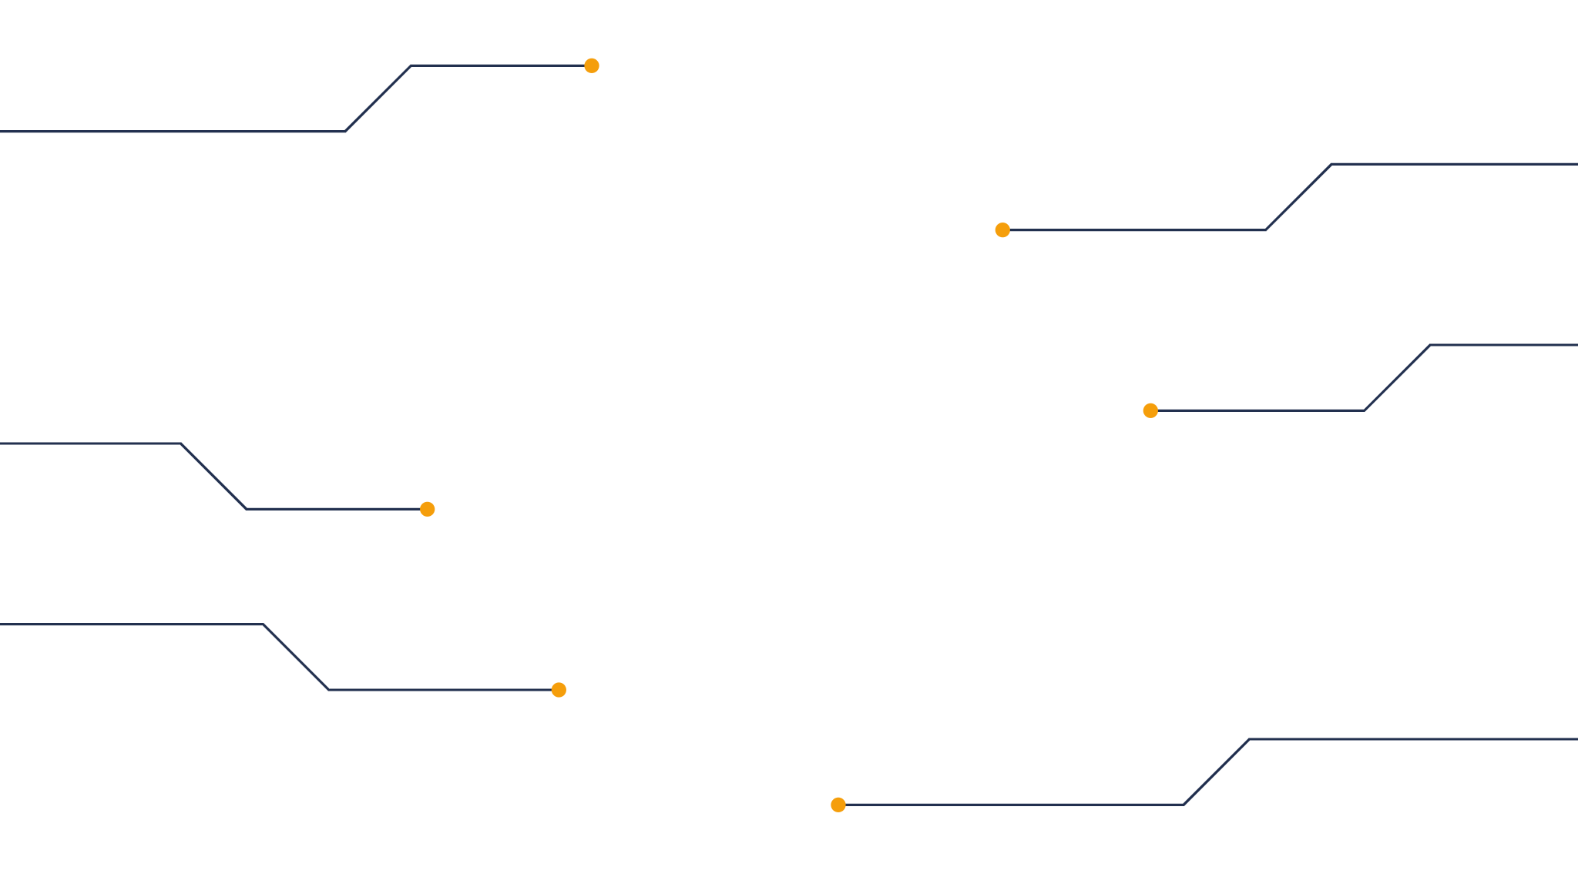




HOÀN TẤT BÁO CÁO
XIN TRÂN TRỌNG CẢM ƠN THẦY CÔ VÀ CÁC BẠN!
AITA — AI-Powered Teaching Assistant System | Môn PRJ301 (Nhóm 1)
Dự Án: Hệ Thống Trợ Giảng AI Chấm Mã Nguồn Tự Động
Nhóm Thực Hiện: Nhóm 1 (PRJ301) — Đại Học FPT
5 Thành Viên: TV1 (Lead) — TV2 (DB) — TV3 (AI) — TV4 (Web) — TV5 (DevOps)
GitHub Repository: PRJ301---Group1

